Slide 1
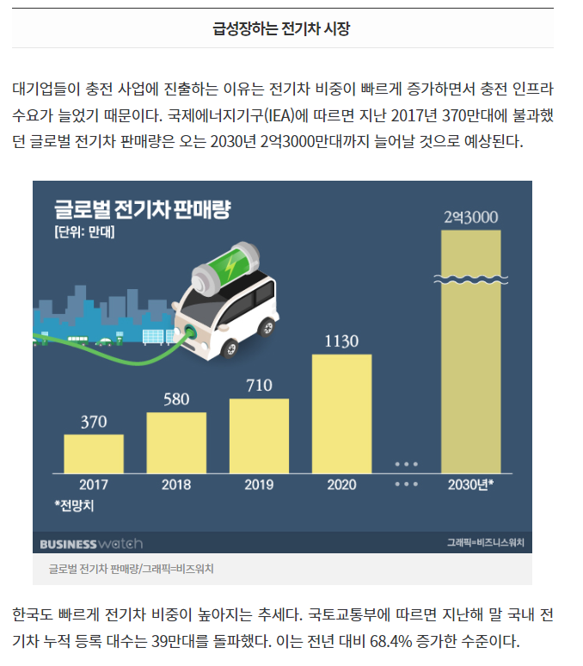
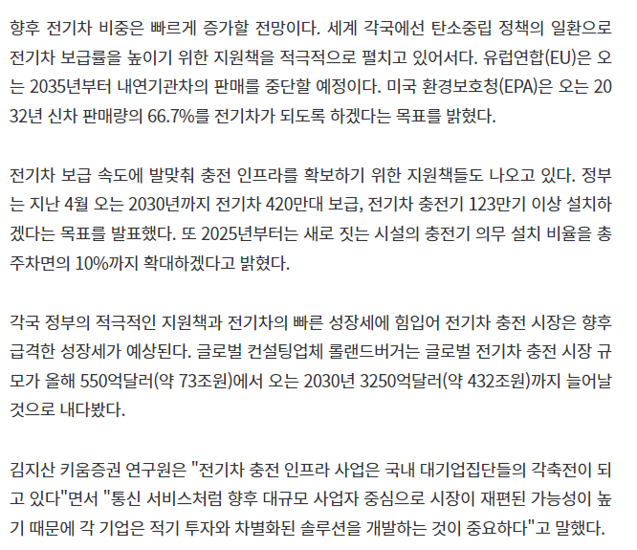
전기창 시장 세계 & 국내 규모
ESG, 탄소중립을 위해서 내연기관 규제 및 전기차를 장려하고 있고, 그에 따른 충전 인프라 시장 규모 증가 및 증설계획
http://news.bizwatch.co.kr/article/industry/2023/05/26/0004

Slide 2
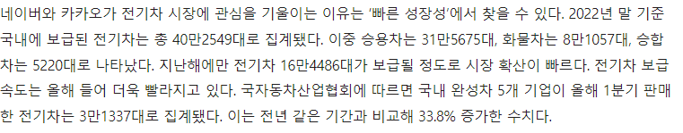
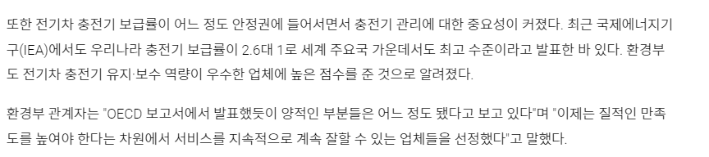
전기창 시장 세계 & 국내 규모
https://economist.co.kr/article/view/ecn202305310068
https://www.electimes.com/news/articleView.html?idxno=305467
환경부 관계자 말처럼 이제는 완속충전이 아니라 고속충전 비율을 늘려, 충전시간을 단축해서 전기차 보급율을 늘려야됨
그렇다라면 나는 어떤 주제를 잡는게 좋을까

Slide 3
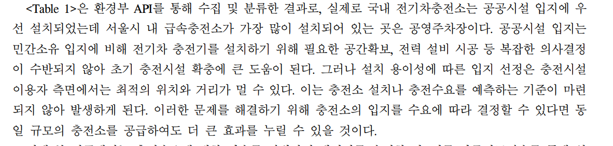
전기창 시장 세계 & 국내 규모
환경부 관계자 말처럼 이제는 완속충전이 아니라 고속충전 비율을 늘려, 충전시간을 단축해서 전기차 보급율을 늘려야됨
그렇다라면 나는 어떤 주제를 잡는게 좋을까

Slide 4
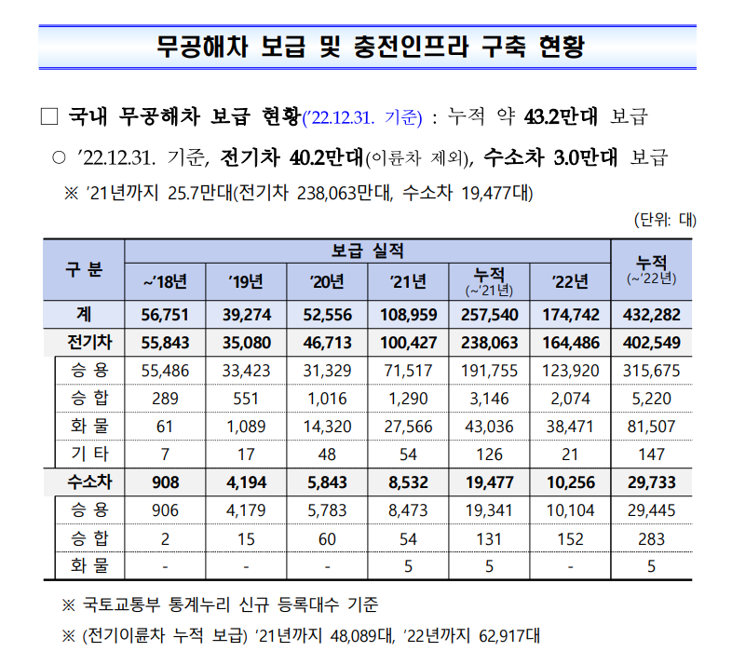
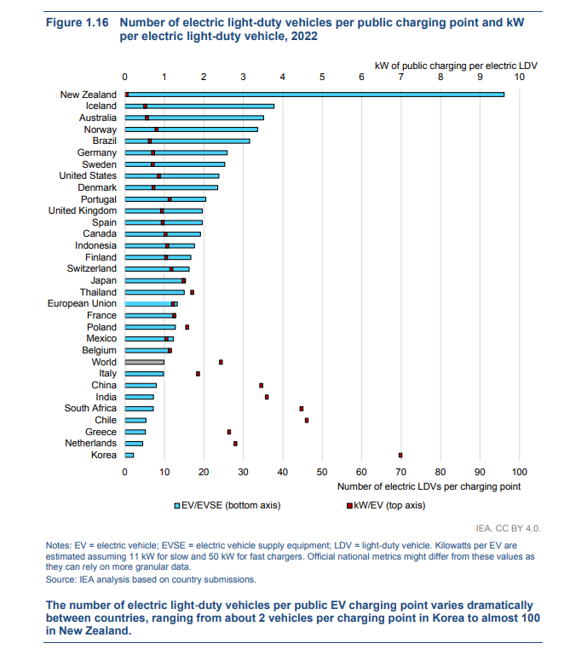
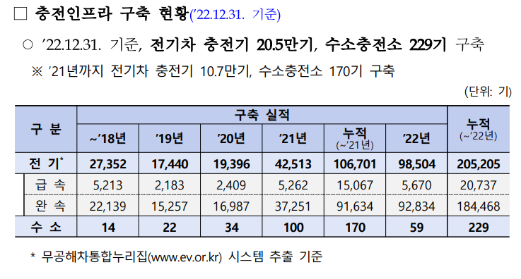
(왼쪽) 2022년에 IEA 국제전기차 전망 보고서에 따르면 한국은 충전기 1개당 전기차 대수가 2.6으로 OECD 국가중 최고 수준
(오른쪽) 환경부에서 발표한 22년 전기차 40.2만대, 수소차 3만대로 18년부터 보급실적과 충전인프라 모두 지속적인 증가세
https://www.iea.org/reports/global-ev-outlook-2023
환경부 전기·수소차 보급 및 충전인프라 구축 현황 - 사전정보공표 - 정보공개 (me.go.kr)

Slide 5
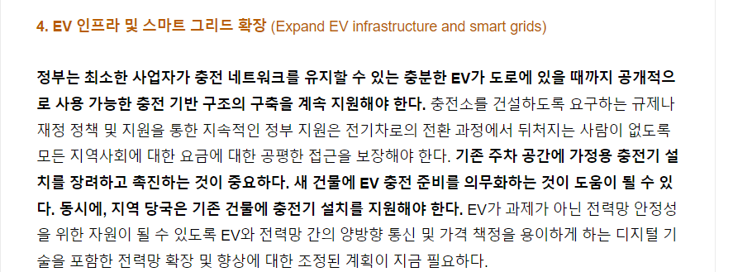
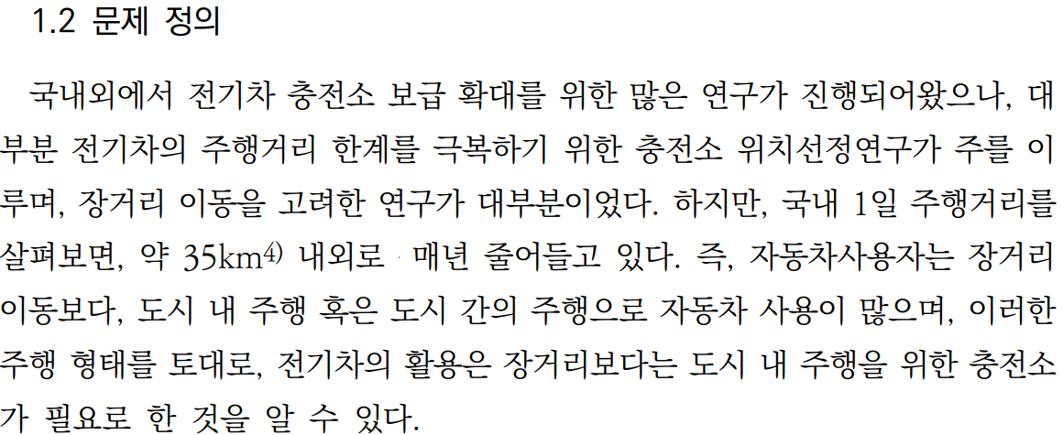
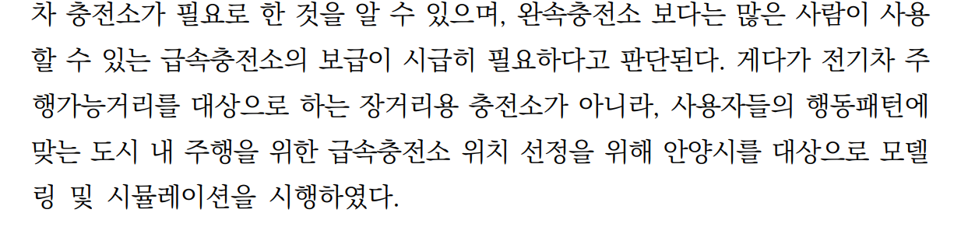
전기차의 수요 증가를 위해서는 충전인프라가 같이 발전해야 한다.
전기차 충전소의 입지선정을 위해서 장거리를 고려하는 것이 아닌, 단거리(35km) -> 도시 내 주행을 위한 충전소 입지선정 필요

Slide 6
TES같은 기존 주유소 시설을 활용하는 방법
별도의 전기차 충전시설 입지선정
유동인구, 차량
3. 주유소와 사용자의 이동성을 모두 고려한 입지선정
분석대상 지역: 서울
분석방법: 현 시점에서 어디에 인프라를 형성해야 가장 효율적인지(입지잠재력 평가)
지역을 500*500(구역) 단위로 쪼개서 급속충전소 입지 선정
사업자 관점에서 충전소를 언제, 어디에 운영해야 ROI가 가장 빨리 +가 될지 (회전율, 수요, 정부보조금)
데이터: 전체자동차 수 , 전기차 수, 충전소 수, 현 주유소 정보(위치), 거주인구, 유동인구, 주변인프라(카카오 API, POI 개수), 행정동(or 구), 충전소 이용률(환경부 open API, 크롤링),

Slide 7
데이터: 전체자동차 수 , 전기차 수, 충전소 수, 현 주유소 정보(위치), 거주인구, 유동인구, 주변인프라(카카오 API, POI 개수), 행정동(or 구), 충전소 이용률(환경부 open API, 크롤링),

